Slide 1
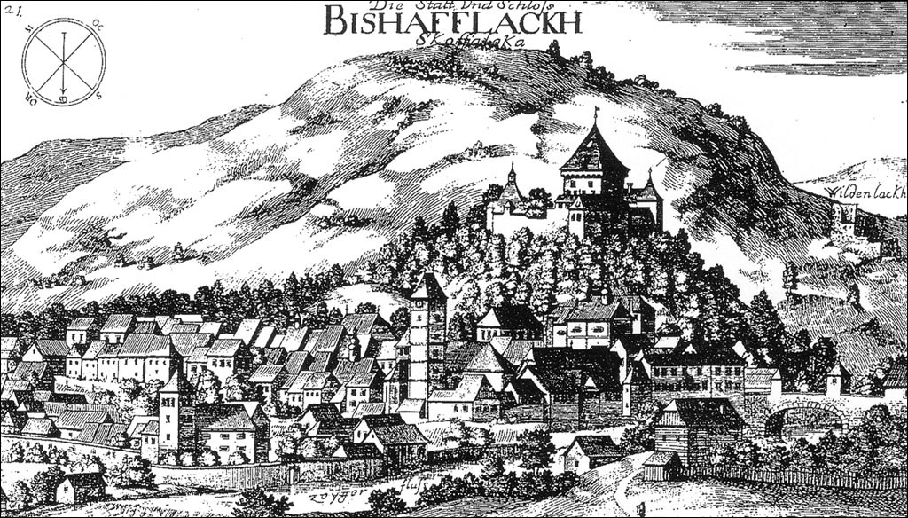
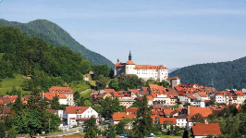
Srednjeveška mesta
Srednjeveška Škofja Loka … in danes.
kot jo je videl Valvasor …

Slide 2
Preveri odgovore na vprašanja prejšnje ure

Slide 3
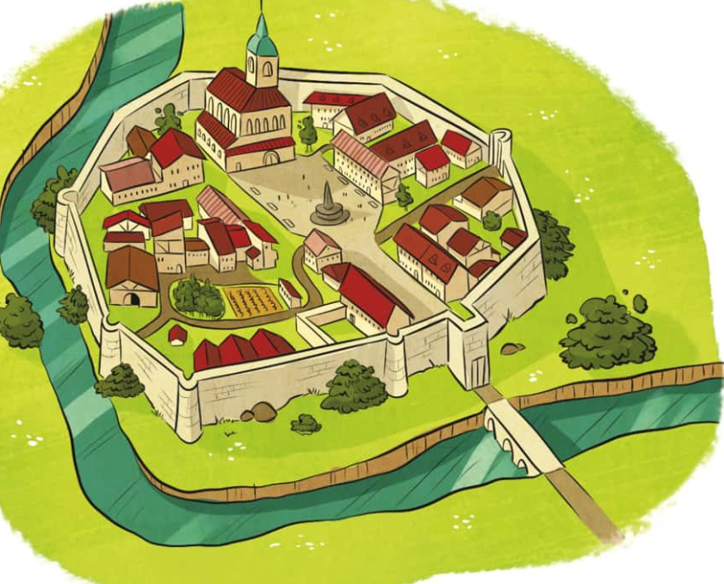
Gradnja
cerkev
Mesta so bila različno velika. Imela so od nekaj sto do več tisoč prebivalcev.
mestno obzidje
mestna vrata→edini vhod v mesto

Slide 4
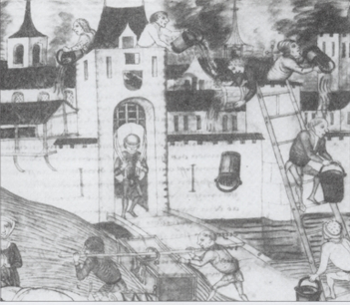
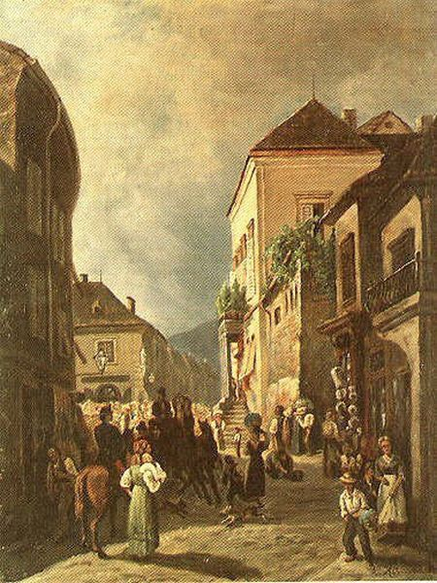
Stavbe
bile so lesene požar
tesno skupaj
večnadstropne
v pritličju so bile delavnice, v zgornjih nadstropjih pa trgovine, gostilnice stanovanjski prostori
pogosti požari

Slide 5
Ulice
Mesta niso bila čista: odpadke so metali kar na ulico.
Po ulicah so plavale odplake*.
Zaradi umazanije so pogosto izbruhnile nalezljive bolezni.
kuga (=črna smrt)
*ODPLAKE: ostanki iz gospodinjstev, stranišč, hlevov

Slide 6
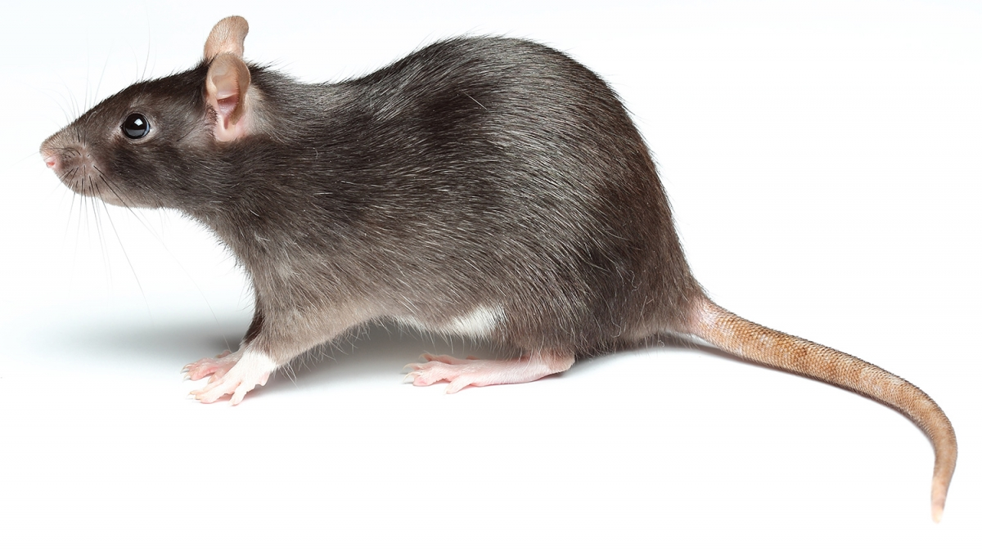
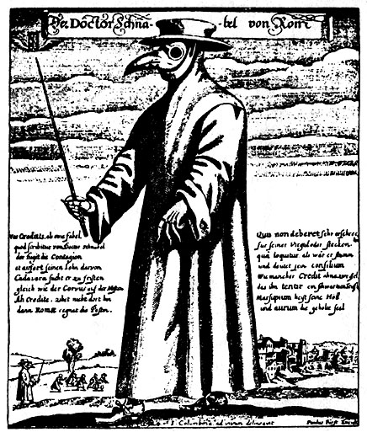
Kuga
Rekli so ji tudi črna smrt (po telesu so se okuženim pojavile črne lise).
Huda nalezljiva bolezen.
Širila se je preko ugrizov bolh, ki so jih prenašale podgane, ki jih je bilo zaradi umazanije zelo veliko po mestih.
Ljudje so nosili take maske, ki so bile napolnjene s snovmi, ki naj bi odganjale kugo. Ni bila učinkovita.

Slide 7
Sejmi
Na mestnih ulicah je bilo zelo živahno, predvsem takrat, ko je bil sejem.

Slide 8
Zapiši v zvezek
Srednejveška mesta
1. Mesta so bila različno velika.
2. Imela so ozidje (za obrambo), cerkev, mestno hišo in mestna vrata.
3. Hiše so bile lesene in grajene tesno skupaj. Zaradi tega so se pogosto zanetili požari, ki so se hitro širili.
4. Hiše so bile večnadstropne.
Pritličje: delavnice, trgovine, gostilnice. Zgornja nadstropja: stanovanjski prostori
5. Mesta niso bila čista. Odpadke so metali kar na ulice. Po ulicah so plavale odplake. Zaradi tega so pogoto izbruhnile nalezljive bolezni.
6. Zelo huda bolezen je bila kuga (črna smrt), ki se je širila z ugrizi bolh, ki so jih prenašale podgane.

